Slide 1
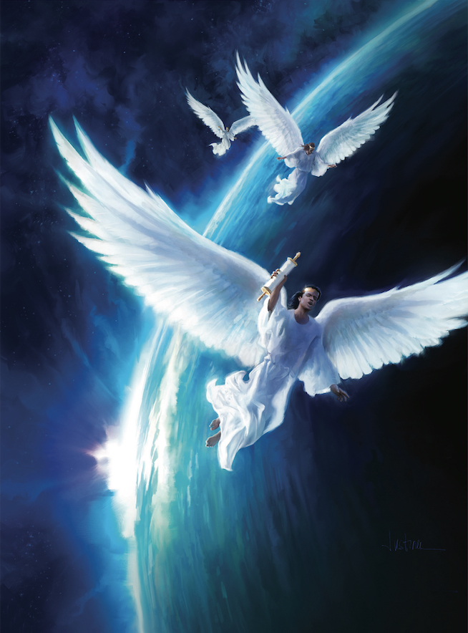
Mark Finley
Principal Contributor
Notes:
Tatlong Pansansinukob na mga Mensahe

Slide 2
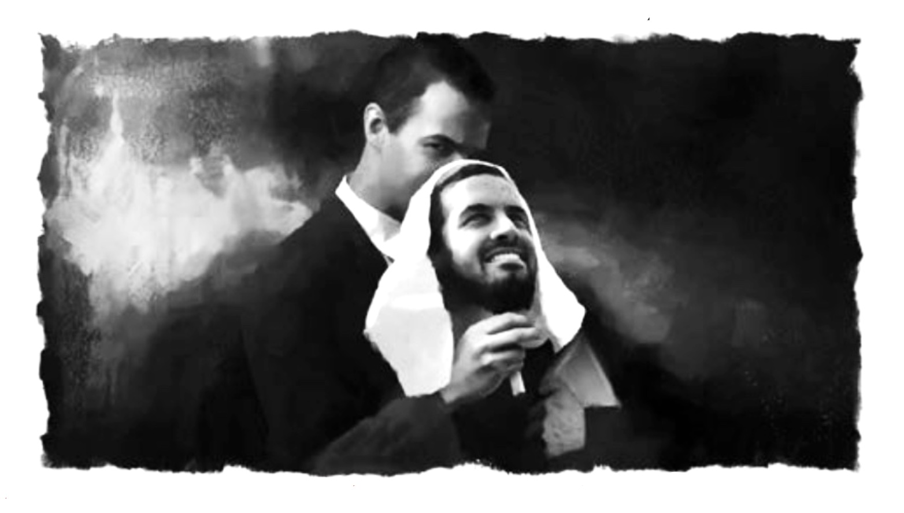
Three Cosmic Messages
Lesson 11, June 10, 2023
The Seal of God and Mark of the Beast: Part 1
Notes:
Nasa panlabing-isang liksyon na tayo at ang pamagat ay Ang Tatak ng Diyos at Marka ng Halimaw.

Slide 3
The Seal of God and Mark of the Beast: Part 1
Key Text
Revelation 7:2, 3, NKJV
“Then I saw another angel ascending from the east, having the seal of the living God. And he cried with a loud voice to the four angels to whom it was granted to harm the earth and the sea, saying, ‘Do not harm the earth, the sea, or the trees till we have sealed the servants of our God on their foreheads.”
Notes:
Susing Talata. “At nakita ko ang isa pang anghel na umaakyat mula sa sikatan ng araw, na taglay ang tatak ng Diyos na buháy at siya'y sumigaw nang may malakas na tinig sa apat na anghel na pinagkalooban ng kapangyarihang pinsalain ang lupa at ang dagat, na nagsasabi, “Huwag ninyong pinsalain ang lupa, o ang dagat, o ang mga punungkahoy, hanggang sa aming matatakan sa kanilang mga noo ang mga alipin ng ating Diyos” (Apocalipsis 7:2, 3).

Slide 4
The Seal of God and Mark of the Beast: Part 1
Initial Words
The prophecies describing the beast power in Revelation 13, the little horn in Daniel 7, and the “son of perdition” in 2 Thessalonians 2 all speak of a power that usurps God’s authority, commands loyalty, and introduces a counterfeit system of worship.
And it does so through the use of force, coercion, and at times bribes and rewards —all in order to compel worship.
Notes:
Panimulang Salita. Ang mga propesiyang naglalarawan sa kapangyarihan ng halimaw sa Apocalipsis 13, ang maliit na sungay sa Daniel 7, at ang “anak ng kapahamakan” sa 2 Tesalonica 2 ay lahat nagsasalita ng isang kapangyarihan na kumakamkam ng awtoridad ng Diyos, nag-uutos ng katapatan, at nagpapasok ng isang huwad na sistema ng pagsamba. ¶ At ginagawa nito ito sa pamamagitan ng paggamit ng dahas, pamumuwersa, at kung minsan panunuhol at pabuya—lahat upang puwersahin ang pagsamba.

Slide 5
The Seal of God and Mark of the Beast: Part 1
Quick Look
1. The Faith of Jesus
a. Steadfast Endurance (Rev. 14: 12). b. The Cosmic Struggle (Matt. 27:46-50).
2. The Mark of the Beast
a. The Ungodly Chain (Rev. 13:15–17).
b. Those Who Follow the Lamb (Rev. 14:4).
3. Two Blasphemies
a. Power to Forgive Sins (Luke 5:18–26).
b. Vicar of God (John 10:33).
Notes:
(1) Ang Pananampalataya ni Jesus
a. Matatag na Tibay (Kawikaan 14:12).
b. Ang Kosmikong Pagpupunyagi (Mateo 27:46–50).
(2) Ang Marka ng Halimaw
a. Ang Hindi Makadiyos na Kadena (Apocalipsis 13:15–17).
b. ito'y ang mga Sumusunod sa Kordero (Apocalipsis 14:4).
(3) Dalawang mga Kalapastanganan
a. Kapangyarihang Magpatawad ng Kasalanan (Lucas 5:1–26).
b. Kahalili ng Diyos (Juan 10:33)

Slide 6
The Seal of God and Mark of the Beast: Part 1
1. The Faith of Jesus
a. Steadfast Endurance
Revelation 14:12 NKJV
“Here is the patience of the saints; here are t hose who keep the commandments of God and the faith of Jesus.”
Notes:
1. Ang Pananampalataya ni Jesus. a. Matatag na Pagtitiis. “Narito ang panawagan para sa pagtitiis ng mga banal, sa mga tumutupad sa mga utos ng Diyos, at humahawak ng matatag sa pananampalataya ni Jesus” (Apocalispsis 14:12). Ang Pagtitiyaga ng mga Banal: Pagtitiis hanggang Wakas.

Slide 7
1. The Faith of Jesus
a. Steadfast Endurance
The Call to Worship
• In Revelation 14:7, God calls all people to worship the Creator. This is the first angel’s message.
• In verse 8, God warns people about “ Babylon,” a false religious system with roots back in ancient Babylon. This is the second angel’s message.
• In verses 9, 10, the third angel warns against worshiping the beast.
Notes:
Ang Panawagan upang Sumamba. “ Sa Apocalispsis 14:7, nananawagan ang Diyos sa lahat ng tao upang sambahin ang Manlalalang. Ito ang mensahe ng unang anghel. ¶ • Sa talatang 8, nagbababala ang Diyos sa tao tungkol sa “Babilonia,” isang huwad na relihiyosong sistema na nakaugat sa matandang Babilonia. Ito ang mensahe ng ikalawang anghel. ¶ • Sa mga talatang 9 at 10, nagbababala ang ikatlong anghel laban sa pagsamba sa halimaw.

Slide 8
1. The Faith of Jesus
a. Steadfast Endurance
The Calls for Steadfast Endurance
• The Greek hupomone, “patience” is better translated “steadfast endurance.” God will have an end-time people loyal to Him in the face of persecution.
• Worshiping the Creator stands in direct opposition to worshiping the beast and finds its expression in a people who keep the commandments of God and have the faith of Jesus.
Notes:
Ang mga Panawagan para sa Matatag na Tibay. • Ang Grieygong hupomone, “pagtitiis” ay mas mabuting isalin na “matatag na tibay.” Ang Diyos ay magkakaroon ng isang bayan sa wakas-ng-panahon na matapat sa Kanya sa harap ng pag-uusig ¶ • Ang pagsamba sa Manlalalang ay tumatayong tuwirang sumasalungat sa pagsamba sa halimaw at ang pagpapahayag nito’y masusumpungan sa isang bayan na iniingatan ang mga utos ng Diyos at may pananampalataya ni Jesus.

Slide 9
1. The Faith of Jesus
a. Steadfast Endurance
Living By Faith
• Romans 8:1. “There is therefore now no condemnation to those who are in Christ Jesus, who do not walk according to the flesh, but according to the Spirit.”
• Ephesians 2:10. “For we are His workmanship, created in Christ Jesus for good works, which God prepared beforehand that we should walk in them.”
Notes:
Nabubuhay sa Pamamagitan ng Pananampalataya. “Ngayon nga ay wala nang kahatulan sa kanila na na kay Cristo Jesus. Sila ang mga lumalakad na hindi ayon sa makalamang kalikasan kundi ayon sa Espiritu” (Roma 8:1). ¶ • Ito ay sapagkat tayo ay kaniyang mga likha na nilikha ng Diyos kay Cristo Jesus para sa mga mabuting gawa, na inihanda ng Diyos noong una na dapat nating ipamuhay” (Efeso 2:10).

Slide 10
a. Steadfast Endurance
Living By Faith
• Colossians 1:29. “To this end I also labor, striving according to His working which works in me mightily.”
• Living by faith, we receive His grace, and our lives are changed. The commit- ted followers of the Savior not only will have faith “in” Jesus but also will have the faith “of ” Jesus. Jesus’ quality of faith will be theirs, and they will remain faithful, even unto death, as Jesus did.
Notes:
“Dahil dito'y nagpapagal din naman ako at nagsisikap ayon sa kanyang paggawa na gumagawa sa akin na may kapangyarihan” (Colosas 1:9). ¶ Namumuhay sa pamamagitan ng pananampalataya, tatanggapin natin ang Kanyang biyaya, at ang ating buhay ay mababago. Itong natatalagang mga tagasunod ng Tagapagligtas ay hindi lamang may pananampalataya “kay” Jesus kundi mayroon din silang pananampalataya “ni” Jesus. Ang kalidad ng pananampalataya ni Jesus ay magiging kanila, at sila’y mananatiling matapat, kahit pa sa kamatayan, gaya ng ginawa ni Jesus.

Slide 11
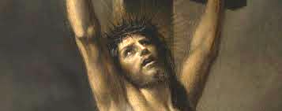
The Seal of God and Mark of the Beast: Part 1
1. The Faith of Jesus
b. The Cosmic Struggle
Matthew 27:46–50 NKJV
“Jesus cried out with a loud voice, saying, ‘Eli, Eli, lama sabachthani?’ that is, ‘My God, My God, why have You forsaken Me?’
Some of those who stood there…said, ‘This Man is calling for Elijah!’ … The rest said… ‘let us see if Elijah will come to save Him.’
And Jesus cried out again with a loud voice, and yielded up His spirit.”
Notes:
b. Ang Kosmikong Pagpupunyagi . “Sumigaw si Jesus ng may malakas na tinig, na sinasabi, ‘Eli, Eli, lama sabacthani?’ na ang kahulugan ay ‘Diyos ko, Diyos ko, bakit mo ako pinabayaan?’ … Ilan sa mga nakatayo roon ay sinabi nila, ‘Tinatawag ng taong ito si Elias.’ … Sinabi ng iba…’tingnan natin kung darating si Elias upang iligtas siya.’ ¶ At muling sumigaw si Jesus ng may malakas na tinig at nalagot ang kanyang hininga” (Mateo 27:46–50).

Slide 12
1. The Faith of Jesus
b. The Cosmic Struggle
Christ on the Cross
• Through a life of complete depen- dence upon the Father, even in good times, Jesus had been prepared for the worst times—even the cross.
• “Amid the awful darkness, apparently forsaken of God, Christ had drained the last dregs in the cup of human woe. …He had relied upon the evidence of His Father’s acceptance heretofore given Him….”
Notes:
Si Cristo sa Krus. ¶ * Sa pamamagitan ng isang buhay na lubos na nakadepende sa Ama, kahit sa mga panahong mabuti, si Jesus ay naihanda para sa pinakamasasamang panahon—kahit pa ang krus. ¶ • “Sa gitna ng kakila-kilabot na dilim, para bang itinakwil ng Diyos, sinaid ni Cristo ang huling latak sa saro ng kapighatian ng tao. …Umasa Siya sa katunayan ng pagtanggap ng Ama na noon ay naibigay sa Kanya….”

Slide 13
1. The Faith of Jesus
b. The Cosmic Struggle
The Faith of Jesus
• A faith so deep, so trusting, so commit- ted, that all the demons in the cosmos and all the trials on earth cannot shake it.
• A faith that trusts when it cannot see, believes when it cannot understand, hangs on when there is little to hang on to.
• A gift we receive by faith and it will carry us through the crisis ahead.
Notes:
Ang Pananampalataya ni Jesus. ¶ Isang pananampalatayang lubhang malalim, totoong nagtitiwala, masyadong nakatalaga, na lahat ng mga demonyo sa sansinukob at lahat ng mga pagsubok sa lupa ay hindi matitigatig ito. ¶ • Isang pananampalatayang nagtitiwala kapag hindi ito nakikita, naniniwala kapag hindi nauunawaan, kumakapit ng maburi kapag maliit ang makakapitan. ¶ • Isang kaloob na tinatanggap natin sa pamamagitan ng pananampalataya at palulusutin tayo nito sa mga haharaping krisis.

Slide 14
b. The Cosmic Struggle
The Faith of Jesus
• It is the faith dwelling in our hearts that enables us to worship Christ as supreme and steadfastly endure when Revela- tion’s mark of the beast is enforced.
• God’s people have been learning to live by faith, day by day, now.
The time for preparation is now.
• Every trial now, if endured in faith, can bear precious fruit in our lives.
Notes:
¶ “Ito’y ang pananampalatayang tumatahan sa ating mga puso na nakapagpapasamba sa atin kay Cristo bilang kataas-taasan at matatag na nagtitiis kapag ang marka ng halimaw sa Apocalipsis ay ipinatupad.. ¶ • Ang bayan ng Diyos ay natututong mamuhay sa pamamagitan ng pananampalataya, araw-araw, ngayon. ¶ Nayon na ang panahon para maghanda. ¶ • Bawat pagsubok ngayon, kung mapagtitiisan sa pananampalataya, ay maaaring magbunga ng mahalagang bunga sa ating mga buhay.

Slide 15
The Seal of God and Mark of the Beast: Part 1
2. The Mark of the Beast
a. The Ungodly Chain
Revelation 13:15–17 NKJV
“He was granted power to give breath to the image of the beast, that [it] should both speak and cause as many as would not worship the image of the beast to be killed. He causes all…to receive a mark on their right hand or on their foreheads, and that no one may buy or
sell except one who has the mark or the name of the beast, or the number of his name.”
Notes:
2. Ang Marka ng Halimaw. a. Ang Hindi Makadiyos na Kadena. “At ito'y pinahintulutang makapagbigay ng hininga sa larawan ng halimaw upang ang larawan ng halimaw ay makapagsalita, at maipapatay naman ang lahat ng hindi sumasamba sa larawan ng halimaw. At ang lahat, ang hamak at ang dakila, ang mayayaman at ang mga dukha, ang mga malaya at ang mga alipin ay pinalagyan nito ng isang tanda sa kanilang kanang kamay o sa noo, upang walang sinumang makabili o ¶ makapagbili, maliban ang may tanda, samakatuwid, ng pangalan ng halimaw o ng bilang ng pangalan nito” (Apocalipsis 13:15–17).

Slide 16
2. The Mark of the Beast
a. The Ungodly Chain
Revelation 13’s mark-of-the-beast prophecy
• Is about religious intolerance, an economic boycott, persecution, and eventually a death decree.
• In Satan’s war against God his first strategy in this campaign is deception.
• Is about the final link in this ungodly chain; designed to force everyone to con- form to an approved system of worship.
• It also is a message of encouragement.
Notes:
Ang propesiya ng marka-ng-halimaw sa Apocalipsis 13 ¶ Ay tungkol sa di-pagpaparaya sa relihiyon, pangkabuhayang boykoteo, pag-uusig, at sa wakas ay isang kamatayang kautusan. ¶ • Sa pakikipagdigma ni Satanas laban sa Diyos ang una niyang estratehiya ay pandaraya. ¶ • Ay tungkol sa pangwakas na kawing dito sa hindi makadiyos na kadena; dinesenyo upang puwersahin ang lahat na umayon sa isang nasang-ayunang sistema ng pagsamba. ¶ • Ito rin ay isang mensahe ng pagpapalakas-loob.

Slide 17
2. The Mark of the Beast
a. The Ungodly Chain
Economic sanctions start persecution
• “No one can buy or sell” unless they have “the mark.”
• The immense majority will capitulate.
• Anyone who refuses will eventually be placed under a death decree.
• The devil is preparing professed Chris- tians by compromises in their lives to receive the mark of the beast.
Notes:
Ang mga tadhanang parusa na pangekonomiya ay pasisimulan ng pag-uusig. ¶ • “Walang makabibili o makatitinda” maliban meron sila ng “marka.” ¶ • Ang napakalaking karamihan ay susuko ayon sa kasunduan.. ¶ • Inihahanda na diyablo ang mga nagpapahayag na Kristiyano sa pamamagitan ng mga kompromiso sa kanilang mga buhay upang tanggapin ang marka ng halimaw.

Slide 18
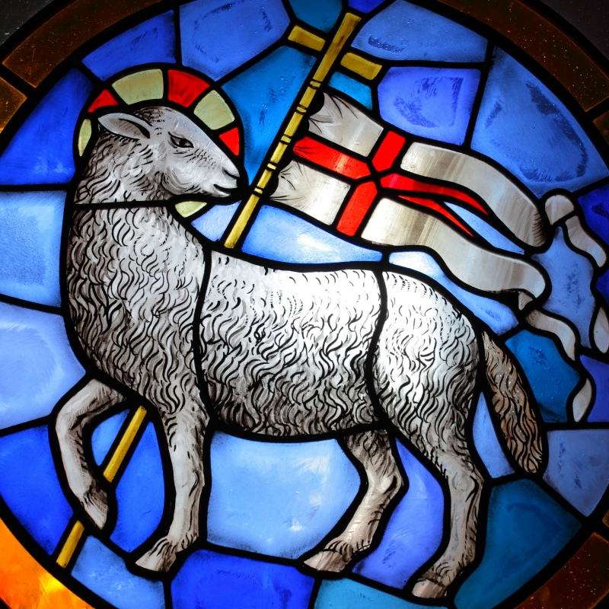
The Seal of God and Mark of the Beast: Part 1
2. The Mark of the Beast
b. Those Who Follow the Lamb
Revelation 14:4 NKJV
“These are the ones who were not defiled with women, for they are virgins. These are the ones who follow the Lamb wherever He goes.
These were redeemed from among men, being firstfruits to God and to the Lamb.”
Notes:
b. ito'y ang mga Sumusunod sa Kordero. “Hindi dinungisan ng mga ito ang kanilang sarili sa mga babae; sapagkat sila'y malilinis. Ang mga ito'y ang mga sumusunod sa Kordero saan man siya magtungo. ¶ Ang mga ito'y ang tinubos mula sa mga tao, bilang mga pangunahing bunga sa Diyos at sa Kordero” (Apocalipsis 14:4).

Slide 19
2. The Mark of the Beast
b. Those Who Follow the Lamb
The first beast’s source of power
• Primarily receives his power, seat, and great authority from the dragon, Satan.
• Satan is a cunning foe and works through earthly powers.
• “Though primarily representing Satan, the dragon, in a secondary sense, repre- sents the Roman Empire.”
• “The power succeeding the Roman Empire, is clearly papal Rome.”
Notes:
Ang pinagmumulan ng kapangyariahn ng unang halimaw ¶ • Una sa lahat tinatanggap ang kanyang kapangyarihan, luklukan, at malaking awtoridad mula sa dragon, si Satanas.. (see Revelation 12:9 and 20:2). ¶ • Isang tusong kaaway si Satanas at gumagawa sa pamamagitan ng makakalupang kapangyarihan, ¶ • “Bagaman una sa lahat kumakatawan kay Satanas, ang dragon, sa isang pangalawang kaisipan ay kumakatawan sa Romanong Imperyo.” ¶ • “Ang kapangyarihan humahalili sa Romanong Imperyo, ay malinaw na ang kapapahan ng Roma.

Slide 20
2. The Mark of the Beast
b. Those Who Follow the Lamb
In contrast to “all the world,” who follows the beast, God will have a people who will “follow the Lamb” instead.
As always, it will be one side or the other, for Jesus or against Jesus.
There will be then, as now, no middle ground, no neutral position.
To not firmly commit to Jesus is, consciously or not, to commit to the other side.
Notes:
Kataliwas sa “lahat ng sanlibutan,” na sumusunod sa halimaw, ang Diyos ay may isang bayan na sa halip ay “susunod sa Kordero.” ¶ • Gaya nang lagi, ito’y magiging isang panig o ang kabila, para kay Jesus o laban kay Jesus. ¶ • Magkakaroon noon, gaya ngayon, walang nasa gitna, walang niyutral na katayuan. ¶ • Ang hindi buong tatag na magtalaga kay Jesus ay, sinasadya o hindi, magtatalaga sa kabilang panig.

Slide 21
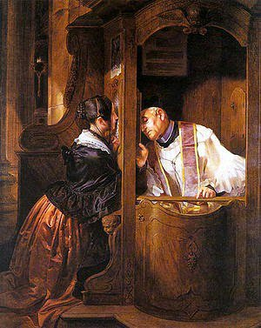
The Seal of God and Mark of the Beast: Part 1
3. Two Blasphemies
a. Power to Forgive Sins
Luke 5:20, 21 NKJV
“When He saw their faith, He said to him, ‘Man, your sins are forgiven you.’
And the scribes and the Pharisees began to reason, saying, ‘Who is this who speaks blasphemies?
Who can forgive sins but God alone?’ ”
Notes:
3. Dalawang mga Kalapastanganan. a. Kapangyarihang Magpatawad ng Kasalanan. “Nang makita niya ang kanilang pananampalataya ay sinabi niya, “Lalaki, pinatatawad ka na sa iyong mga kasalanan.” Ang mga eskriba at mga Fariseo ay nagsimulang magtanong, “Sino ba ito na nagsasalita ng mga kalapastanganan? ¶ Sino ang makapagpapatawad ng mga kasalanan maliban sa Diyos lamang?” (Lucas, 5:20–25).

Slide 22
3. Two Blasphemies
a. Power to Forgive Sins
The beast of Revelation is an apostate religious power that rises out of pagan Rome and grows to become a worldwide system of worship.
According to Revelation 13:5, it is a BLASPHEMOUS POWER.
In the New Testament, blasphemy is equated with assuming the privileges and prerogatives of God as an equal.
Notes:
Ang halimaw sa Apocalipsis ay isang tumalikod na relihiyosong kapangyarihan na bumangon mula sa paganong Roma at lumaki upang maging isang kalat sa buong mundong sistema ng pagsamba. ¶ • Ayon sa Apocalispsis 13:5, ito’y isang Lapastangang Kapangyarihan. ¶ • Sa Bagong Tipan, ang kalapastanganan ay itinutumbas sa pag-ako ng prebilehiyo at tanging karapatan ng Diyos bilang isang kapantay.

Slide 23
3. Two Blasphemies
a. Power to Forgive Sins
Jesus was accused of blasphemy for forgiving sin.
• Who can forgive sins but God alone?
• He has all the powers and preroga- tives of God—including the right to forgive our sins.
• Roman Church teaches that the priest is the mediator between God and sinners. He cannot mediate because he also needs a mediator for being a sinner.
Notes:
Inakusahan si Jesus ng kalapastanganan dahil sa pagpapatawad ng kasalanan. ¶ • Sino lamang ang makapagpapatawad ng kasalanan? ¶ • Mayroon Siya ng lahat ng kapangyarihan at tanging karapatan ng Diyos—kabilang ang karapatang magpatawad ng ating mga kasalanan. ¶ • Nagtuturo ang Romanong Iglesya na ang pari ay ang tagapamagitan sa pagitan ng Diyos at mga makasalanan.

Slide 24
The Seal of God and Mark of the Beast: Part 1
3. Two Blasphemies
b. Vicar of God
John 10:33 NKJV
“The Jews answered Him, saying, ‘For a good work we do not stone You, but for blasphemy, and because You, being a Man, make Yourself God.’ ”
Notes:
b. Sa Lugar ng Diyos. “Sumagot sa kanya ang mga Judio, “Hindi dahil sa mabuting gawa ka namin babatuhin, kundi dahil sa paglapastangan. Sapagkat ikaw, na isang tao, ay nag-aangkin na Diyos’ ” (Juan 17:17).

Slide 25
3. Two Blasphemies
b. Vicar of God
The pope is claimed to be God on earth.
• “The pope is of so great dignity and so exalted that he is not a mere man…. He is as it were God on earth.”—Lucius Ferraris, “Papa,” Prompta Bibliotheca (1763), vol. 6, pp. 25–29.
• “We [the popes] hold upon this earth the place of God Almighty.”—The Great Encyclical Letters of Pope Leo XIII (New York: Benziger, 1903), p. 193.”
Notes:
Ang papa ay sinasabing Diyos sa lupa. ¶ • “Ang papa ay may totoong dakilang karangalan at totoong mataas na siya’y hindi isang tao lamang…. Siya ay parang Diyos sa lupa.” ¶ • “Kami [ang mga papa] ay humahawak dito sa lupa ng lugar ng Diyos na Makapangyarihan sa lahat.” Ito'y mula sa mga Encyclical Letter ni Papa Leo 13. Ang kahulugan ng encyclical ay palibot liham na ipinapadala ng papa sa isang grupo. hindi ito itinuturing na kinasihan ng Diyos at hindi naglalaman ng mga bagay na itinuturing na bagong kapahayagan. Gayunman, ang mga ito'y itinuturing bilang mga instrumento ng ordinaryong Magisterium [Latin,”tagapagturo” ang awtoridad ng Roman Catholic Church na upang magturo] na naglalaman ng dapat sunding katuruan ng Kahalili ni Cristo.

Slide 26
3. Two Blasphemies
b. Vicar of God
These claims become even more relevant when we understand that the prefix anti-,
as in antichrist,
doesn’t always mean “against”
but also can mean “in the place of.”
Hence antichrist also means
“in place of Christ.”
Notes:
Ang mga pag-aangking ito’y nagiging mas nauukol kapag naunawaan natin na ang unlaping "anti”, gaya ng sa anticristo, ¶ ay hindi laging nangangahulugang “laban” kundi maaaring mangahulugan din na “sa lugar ni.” ¶ Kaya ang anticristo ay nangangahulgan din na “sa lugar ni Cristo.”

Slide 27
The Seal of God and Mark of the Beast: Part 1
The Last Word
Throughout Revelation, worship and Creation are indissolubly linked.
The essence of the controversy between good and evil and the issues surrounding the mark of the beast revolve around whether God is
worthy to be worshiped.
Notes:
Huling Salita. Sa buong Apocalipsis, ang pagsamba at Paglalang ay hindi masisirang ugnayan. ¶ Ang pinakadiwa ng tunggalian sa pagitan ng mabuti’t masama at ang isyung pumapalibot sa marka ng halimaw ay umiikot sa kung ang Diyos ay ¶ nararapat na sambahin.

